Slide 1
FORMAÇÃO DOCENTE EM METODOLOGIAS ATIVAS DE APRENDIZAGEM NA EDUCAÇÃO DE JOVENS E ADULTOS A DISTÂNCIA NO SESI/SC
Favretto, Rosani Ap. D. – Supervisora Técnica de Educação
Gabriel, Naidi C. – Supervisora de Educação
Lueders, Janaina – Supervisora de Educação
Florianópolis (2017)

Slide 2
APROVAÇÃO DA NOVA EJA.
Parecer CNE/CEB 01/2016 que aprova a proposta de desenvolvimento de experiência pedagógica para oferta de programa nacional de Educação de Jovens e Adultos, nos níveis de Ensino Fundamental e Médio em escolas do SESI.

Slide 3
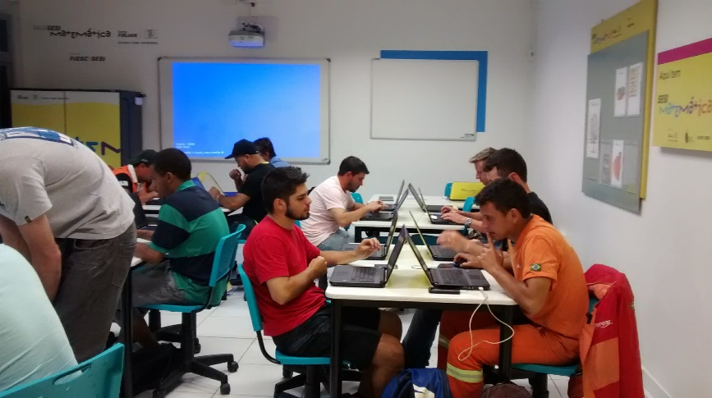
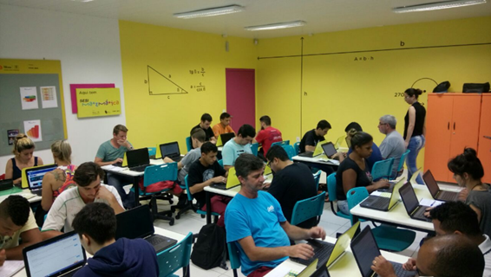
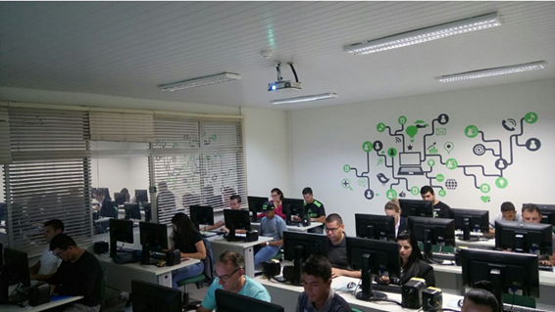
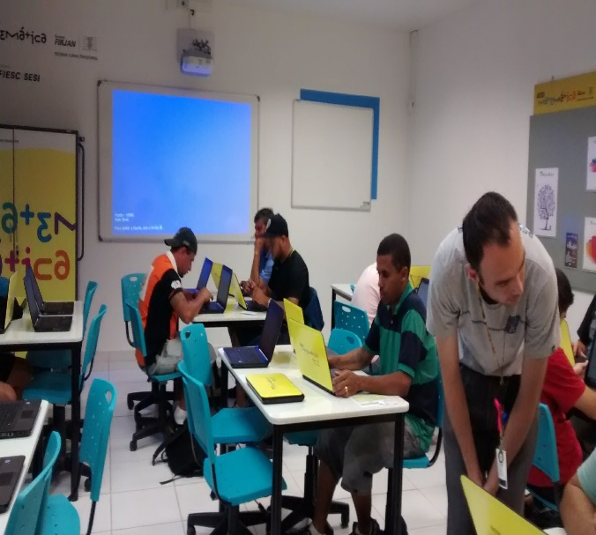
APROVAÇÃO DA NOVA EJA.
Experiência inédita no país, sendo o SESI o único autorizado a ofertar EJA EaD na Educação Básica num modelo Blended Learning (80% / 20%) com Reconhecimento de Saberes adquiridos pelos alunos em suas experiências de vida e trabalho.
www.sesieducacao.com.br

Slide 4
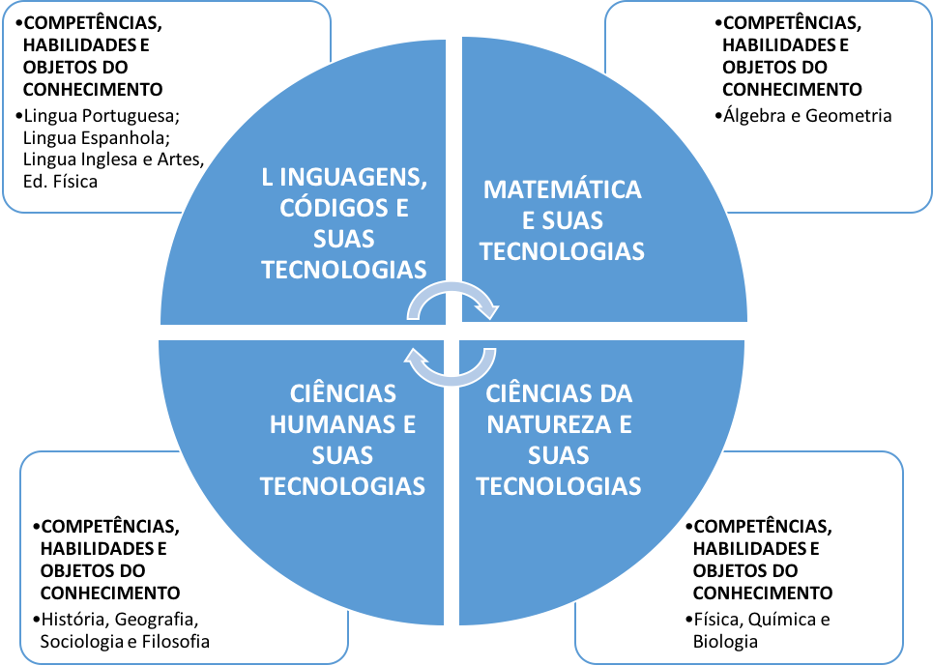
Nesta nova proposta o processo de ensino aprendizagem considera uma matriz de referência curricular por área do conhecimento (4 áreas):
Ciências humanas e suas tecnologias;
Ciências da natureza e suas tecnologias e;
Matemática e suas tecnologias;
Linguagens, códigos e suas tecnologias.

Slide 5
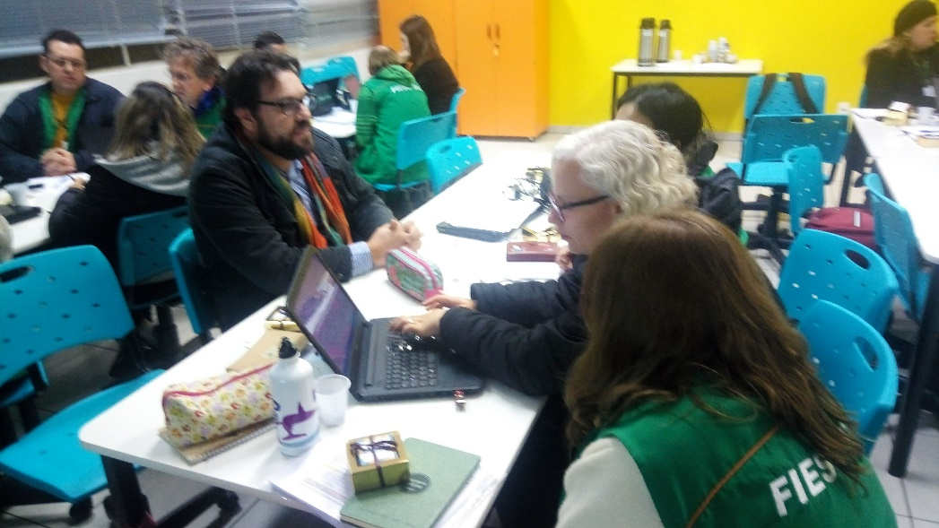
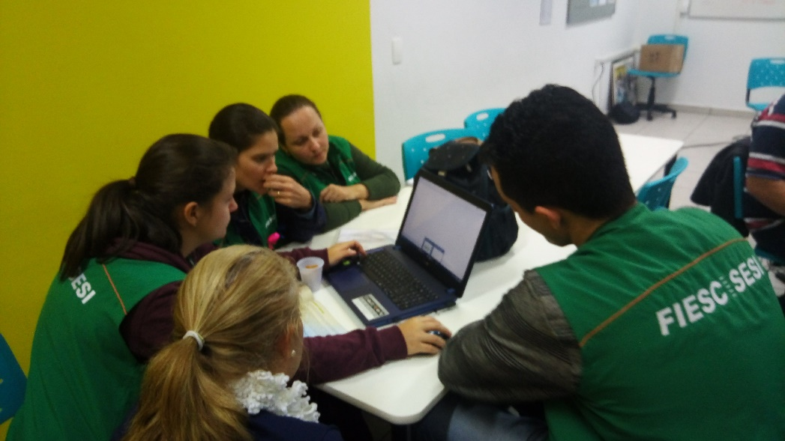
Objetivo: Refletir sobre o planejamento da formação continuada docente em metodologias ativas de aprendizagem na EJA EaD do SESI de Santa Catarina, visando a qualificação contínua de formação continuada em serviço dos docentes da instituição bem como do processo de ensino aprendizagem discente.

Slide 6
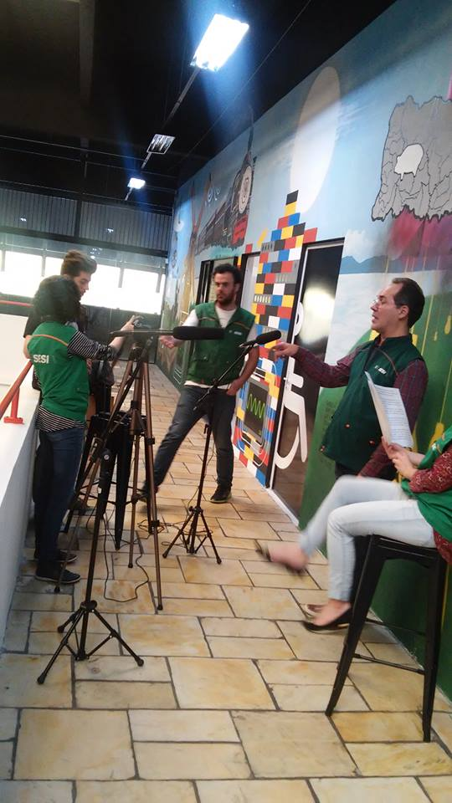
FORMAÇÃO DOCENTE
Pensar numa escola mais eficaz para todos (Perrenoud, 2000):
Organizar e dirigir situações de situações de aprendizagem;
Mobilizar competências para imaginar e criar situações abertas, carregadas de sentidos e de regulação, requerem um método de pesquisa, de identificação e de resolução de problemas.

Slide 7
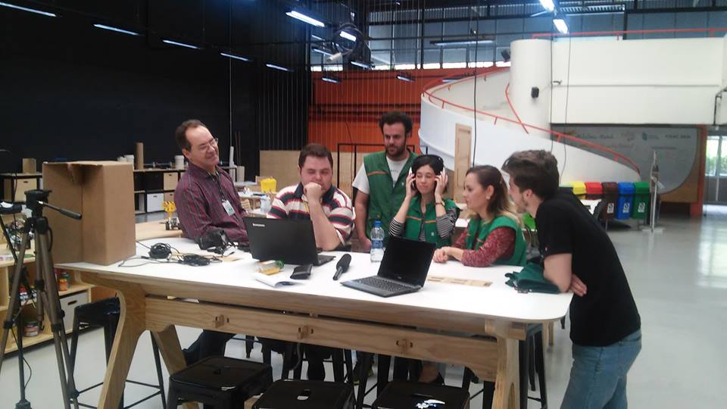
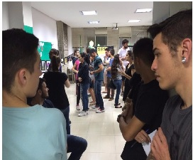
FOCO NO ALUNO – UM REPENSAR DA FORMAÇÃO
- Participação do estudante no seu processo educacional;
Metodologias ativas com currículos mais flexíveis;
Integrar conhecimentos amplos, valores, projeto de vida através de problemas reais, desafios relevantes, jogos e atividades de leitura individuais e em grupos Rio da luz.pptx.

Slide 8
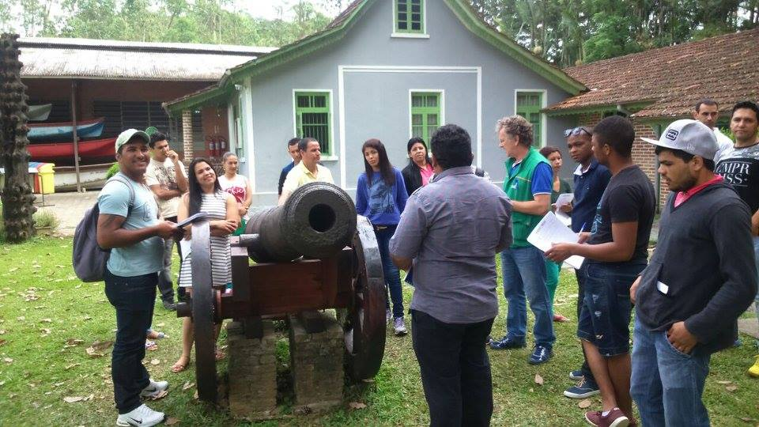
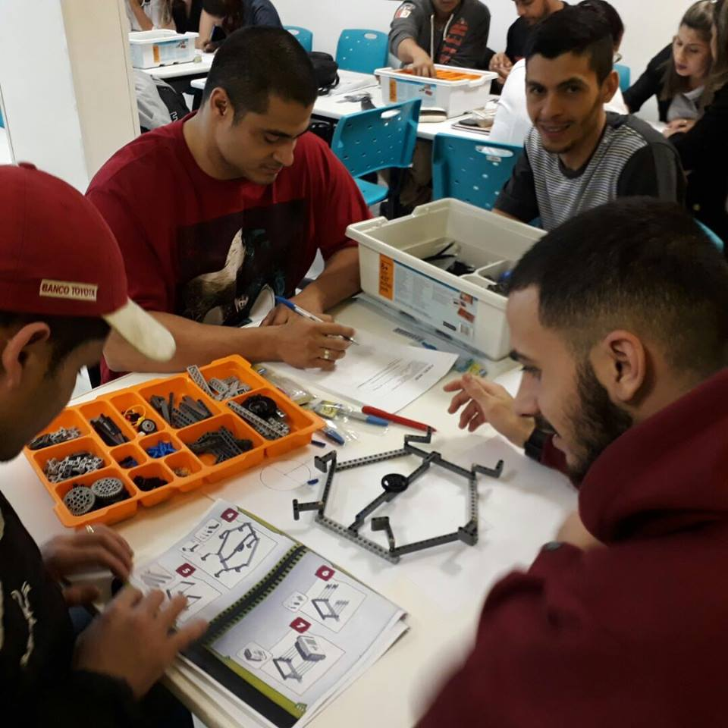
EJA EaD – SESI/SC
Possibilidades diferenciadas de ensino aprendizagem;
Flexibilidade;
Organização de tempo/espaço;
Recursos metodológicos próprios para a modalidade;
Recursos tecnológicos com fins pedagógicos;
Interatividade;
Acompanhamento;
Avaliação processual da aprendizagem

Slide 9
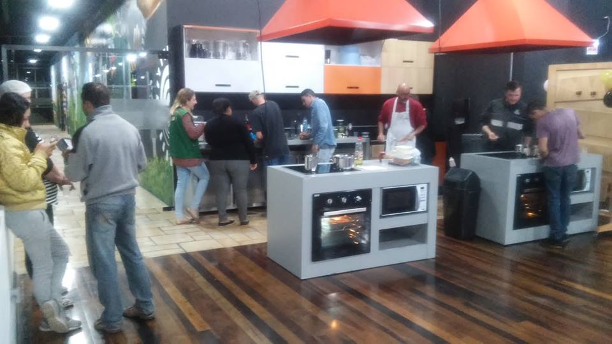
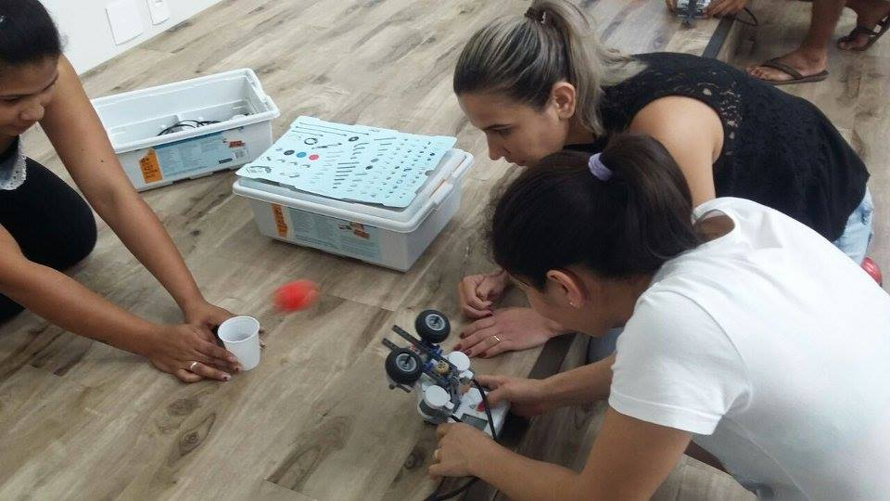
O OLHAR PARA A FORMAÇÃO DOCENTE
Processo contínuo;
Questionador: Quais são os modos de ensino que devo utilizar ou definir para “facilitar” a aprendizagem?;
Formação constante;
Programação da formação.doc;
Utilizando metodologias ativas no processo;
Ouvir docente.

Slide 10
Para a docente de Linguagens a formação sobre metodologias ativas traz inúmeros benefícios ao docente do SESI. A primeira delas é o fato de nos tirar de nossa zona de conforto, fazendo com que nos insiramos em novos estudos, concepções e metodologias. Concomitantemente, faz-nos refletir sobre nossas práticas e, assim, percebermos que sempre se pode melhorar e inovar. No que a relaciona às Metodologias Ativas em si, os estudos até agora deixaram bem claro que é chegado o momento de o aluno ser o principal agente do aprendizado e que o professor tem a função, em especial, de leva-lo à crítica e à reflexão do mundo que o cerca, capacitando-o para ser capaz de modificar a sociedade em que está inserido, tanto no âmbito profissional quanto pessoal. (Fala de Ana Paula Miqueletti Sanches, professora de Linguagens)

